Slide 1






Chủ đề 2
LUYỆN TẬP TIẾNG VIỆT

Slide 2
Luyện tập
Quạt cho bà ngủ
Bữa cơm gia đình

Slide 3
Hoạt động 1
Luyện đọc

Slide 4
Quạt cho bà ngủ
(1)
Ơi chích choè ơi!
Chim đừng hót nữa,
Bà em ốm rồi,
Lặng cho bà ngủ.
(3)
Căn nhà đã vắng
Cốc chén lặng im
Đôi mắt lim dim
Ngủ ngon bà nhé.
Hoa cam, hoa khế
Chín lặng trong vườn,
Bà mơ tay cháu
Quạt đầy hương thơm.
(2)
Bàn tay bé nhỏ
Vẫy quạt thật đều
Ngấn nắng thiu thiu
Đậu trên tường trắng.
(4)

Slide 5
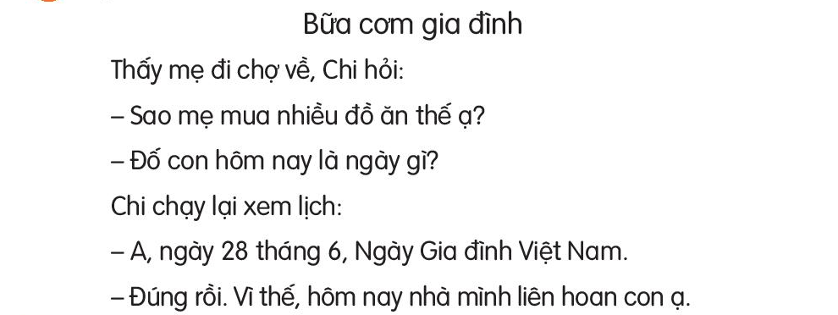
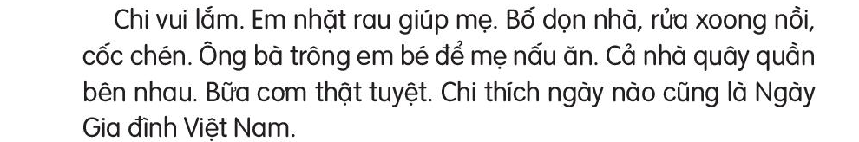
(1)
(2)
(3)
(5)
(4)
(7)
(8)
(6)
(9)
(10)
(11)
(12)
Mọi người trong gia đình bạn Chi rất yêu thương, gắn bó với nhau.
Con thấy tình cảm của mọi người trong gia đình bạn Chi như thế nào?
Ngày 28/6 là ngày gia đình Việt Nam.
Ngày gia đình Việt Nam là ngày nào?

Slide 7
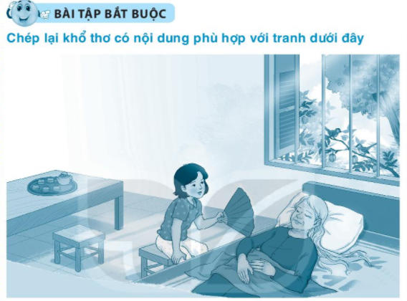

Slide 8
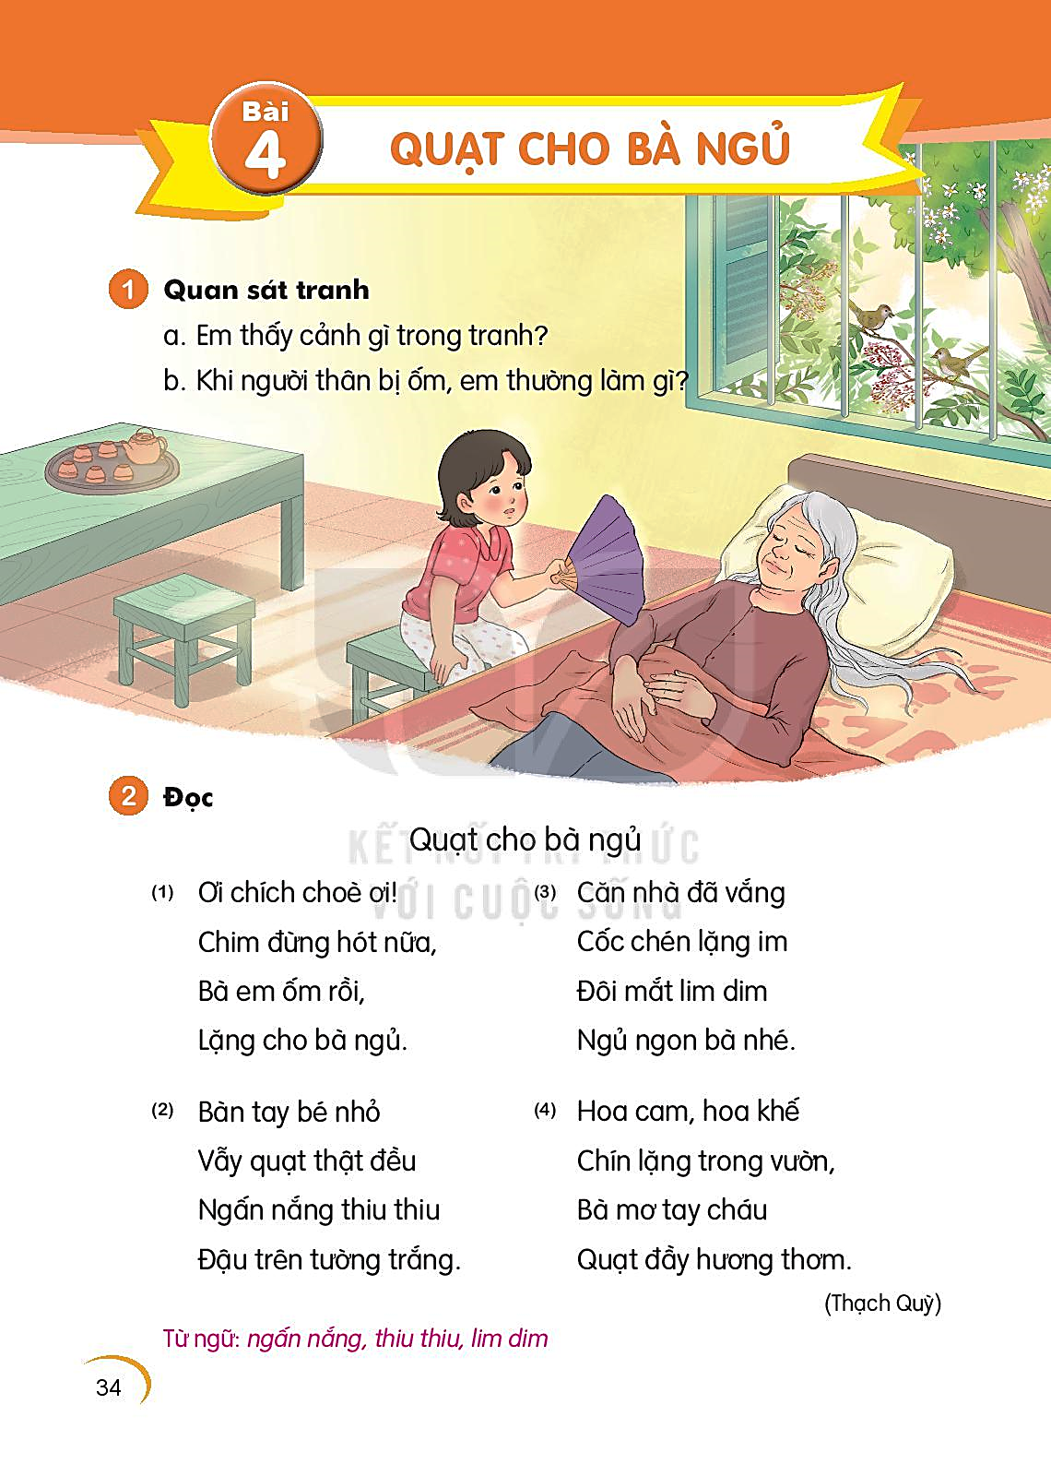
Quạt cho bà ngủ
Ơi chích choè ơi!
Chim đừng hót nữa,
Bà em ốm rồi,
Lặng cho bà ngủ.
Bàn tay bé nhỏ
Vẫy quạt thật đều
Ngấn nắng thiu thiu
Đậu trên tường trắng.
Căn nhà đã vắng
Cốc chén lặng im
Đôi mắt lim dim
Ngủ ngon bà nhé.
Hoa cam, hoa khế
Chín lặng trong vườn,
Bà mơ tay cháu
Quạt đầy hương thơm.
Quan sát và cho cô biết tranh vẽ gì?
Hãy chép lại khổ thơ đó vào vở bài tập Tiếng Việt (trang 16).

Slide 9
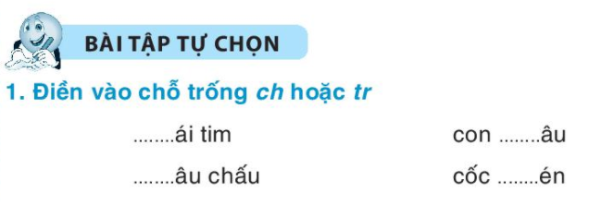
tr
tr
ch
ch

Slide 10
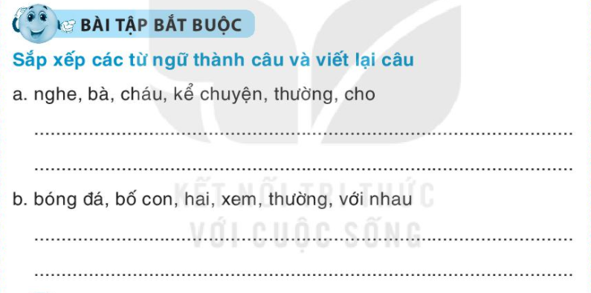
Bà κườΪḑ Γ˘ εuΏǝn εo εáu ǻΉ;.
Hai bố coΪ κườΪḑ Κem bóΪḑ đá ȩớΤ΅ ηau.

Slide 11
CỦNG CỐ - DẶN DÒ

